Slide 1

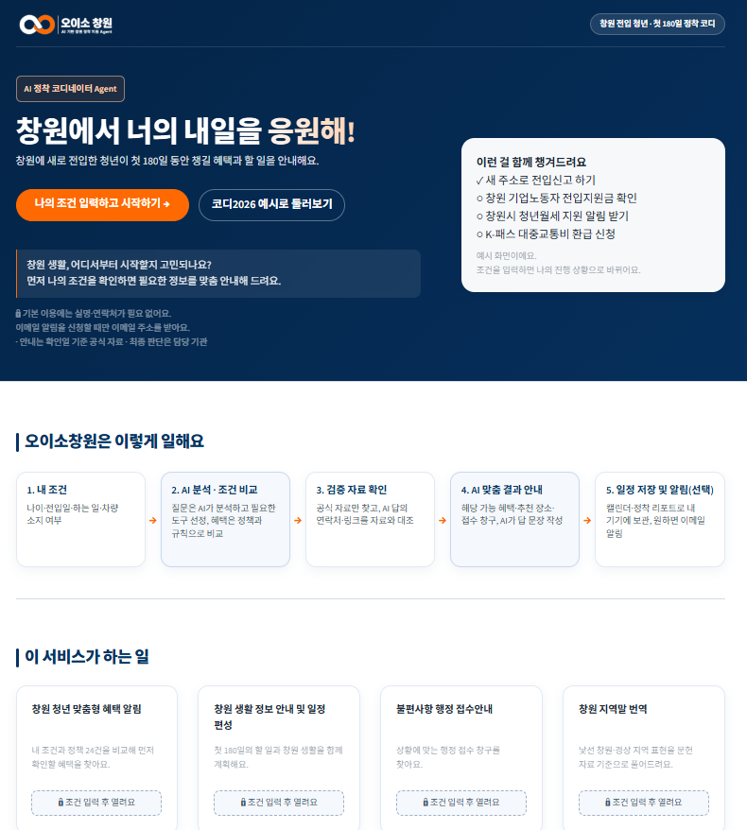

제4회 경남 AI·SW 경진대회 | 일반부
AI 기반 창원 정착 지원 Agent
전입 청년의 첫 180일,
혜택에서 다음 할 일까지
조건 입력 → 맞춤 안내 → 저장·이어보기
창원에서 너의 내일을 응원해!
팀 오이소창원 | 조준수 · 이혜경 · 이미영
앱 바로가기
화면: 팀이 제공한 실제 배포 앱 캡처 · 180일은 서비스 설계 범위입니다.
01 / 10
Notes:
[자료 근거 및 편집 기준]
서비스 정의·슬로건·팀명은 발표 스크립트 및 용어 수정 메모를 사용. 표지 앱 화면은 Google Drive 01_PC_홈.png를 크롭. 영상·로고·앱 화면을 생성형 이미지로 만들지 않음.
[출처]
https://github.com/jojunsu98/oiso_changwon/blob/b440e6c1e272f1c88115eb5d6cb75216dea66152/deliverables/presentation/ppt/오이소창원_발표자료_스크립트_20261005.md
https://github.com/jojunsu98/oiso_changwon/tree/b440e6c1e272f1c88115eb5d6cb75216dea66152/screenshots/after_development/최종완료사진_1005
Drive 화면 ID: 1kDS_1ELUiGTpbHnjA0DJ-dFgUM-ggxsP
[공통]
혜경 선생님의 용어 수정 메모를 반영했습니다. 스크린샷은 실제 캡처를 비율 유지하여 일부 발췌했습니다. 앱 코드와 원본 자료는 변경하지 않았습니다.

Slide 2
02 문제
들어온 청년이 머무는 것도 중요합니다
창원의 인구·청년 감소라는 지역 과제에서, 전입 청년의 초기 정착 부담에 주목했습니다.
1,009,003
19,688
6,616
명
명 감소
명
외국인 포함 총인구
19~39세 청년 인구
2025년 창원 전체 순유출
주민등록인구 985,013명 | 2026.8
2023.12 → 2026.8 | 약 8.2% 감소
청년만의 수치가 아닌 전체 인구 이동
혜택 정보 분산
→
조건·신청 시점 확인
→
정착 할 일 관리
여러 기관을 따로 검색
내 상황과 공고를 직접 비교
일정과 다음 행동을 스스로 기억
해결 범위: 전입 후 첫 180일, 혜택과 해야 할 일을 놓치지 않도록 정보 부담을 줄입니다.
출처: 팀 「확정 수치·인구 통계」(2026.10.06) 재인용 · 원출처와 기준은 발표 노트에 기재
02 / 10
Notes:
[자료 근거 및 편집 기준]
수치는 팀 확정수치 문서 기준. 6,616명은 창원 전체 순유출이며 청년 순유출로 바꾸지 않음. 19,688명과 8.2%는 두 시점 청년 인구 차이. 정보 부족이 청년 유출의 원인이라고 실증했다고 주장하지 않음. 본 제작에서 공식 통계 원파일을 재검증하지 않았으며 팀 문서의 출처를 재인용. 구 PPT의 데스밸리 곡선·100만 특례시 법적 판단은 제외.
[출처]
https://github.com/jojunsu98/oiso_changwon/blob/b440e6c1e272f1c88115eb5d6cb75216dea66152/handoff/오이소창원_확정수치_인구통계_20261006.md
팀 문서 원출처: 창원시 데이터 포털 2026.8 및 연령별 인구현황(2023.12 / 2026.8)
팀 문서 원출처: 국가데이터처 2025 국내인구이동통계
https://bigdata.changwon.go.kr/portal/statUse/stat/cwStat.do?menuDiv=02
[공통]
혜경 선생님의 용어 수정 메모를 반영했습니다. 스크린샷은 실제 캡처를 비율 유지하여 일부 발췌했습니다. 앱 코드와 원본 자료는 변경하지 않았습니다.

Slide 3
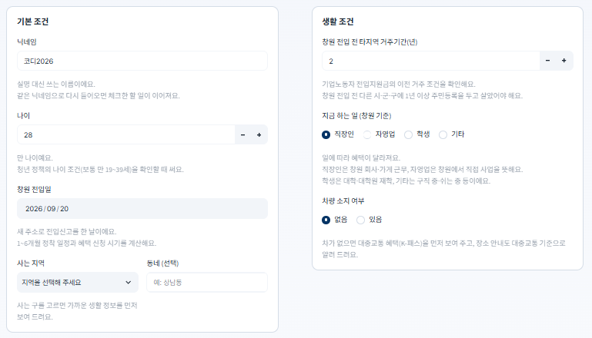
03 목표와 사용자
조건을 입력하면, 내게 필요한 할 일이 보입니다
창원 전입 19~39세 청년을 대상으로, 필요한 조건에서 안내를 시작합니다.
코디2026
시연용 예시 사용자
28세 · 직장인 · 1인 가구
차량 없음
전입일 2026.09.20
“받을 수 있는 혜택과
지금 해야 할 일을 알고 싶어요.”
실제 ‘나의 조건 입력’ 화면 일부
나의 조건 입력
→
맞춤 혜택 확인
→
정착 할 일·일정
→
체크·메모 저장
자료: 팀 오이소창원 · GitHub 발표 스크립트 및 제출자료(2026.10.05~06)
03 / 10
Notes:
[자료 근거 및 편집 기준]
코디2026은 시연용 사용자이며 Agent 이름이 아님. 조건 입력 화면의 값과 별도로 공식 페르소나를 스크립트 그대로 표현. 기본 이용에서 실명·전화번호를 받지 않음. 조건·질문·선택 동의 이메일과 저장 상태를 하나의 개인정보 미수집 주장으로 단정하지 않음.
[출처]
https://github.com/jojunsu98/oiso_changwon/blob/b440e6c1e272f1c88115eb5d6cb75216dea66152/deliverables/presentation/ppt/오이소창원_발표자료_스크립트_20261005.md
https://github.com/jojunsu98/oiso_changwon/tree/b440e6c1e272f1c88115eb5d6cb75216dea66152/screenshots/after_development/최종완료사진_1005
조건 화면 원본: 팀 제공 「오이소창원_발표자료_10장.pptx」 3쪽 내 실제 캡처
[공통]
혜경 선생님의 용어 수정 메모를 반영했습니다. 스크린샷은 실제 캡처를 비율 유지하여 일부 발췌했습니다. 앱 코드와 원본 자료는 변경하지 않았습니다.

Slide 4
04 핵심 기능
네 가지 정착 안내를 한곳에서
필요한 안내를 직접 선택하거나, “오이소창원에게 물어보기”로 질문합니다.
01
창원 청년 맞춤형 혜택 알림
정책 24건 · 4단계
판정 이유 · 신청 시점 · 공식 링크
02
창원 생활 정보 안내 및 일정 편성
할 일 26개 · 장소 60곳
월별 일정 · 캘린더 · 리포트 저장
03
불편사항 행정 접수 안내
상황 분류 6개
상황에 맞는 접수 창구 안내
04
창원 지역말 뜻 안내
사전 자료 2,253개
문헌 기준 뜻 · 출처 · 확인 필요 안내
통합 질문 | 오이소창원에게 물어보기 — 질문에 맞는 도구를 선택해 안내
자료: 팀 오이소창원 · GitHub 발표 스크립트 및 제출자료(2026.10.05~06)
04 / 10
Notes:
[자료 근거 및 편집 기준]
핵심 기능 4개 + 통합 질문 진입 유지. 지역말 표현은 혜경 선생님 최신 메모를 반영해 뜻 안내로 통일. 이메일은 선택형 알림으로 다른 슬라이드에서 보충하며 5번째 핵심 기능으로 추가하지 않음. 도구 5개는 기능 4개와 다른 개념.
[출처]
https://github.com/jojunsu98/oiso_changwon/blob/b440e6c1e272f1c88115eb5d6cb75216dea66152/deliverables/presentation/ppt/오이소창원_발표자료_스크립트_20261005.md
https://github.com/jojunsu98/oiso_changwon/blob/b440e6c1e272f1c88115eb5d6cb75216dea66152/handoff/오이소창원_확정수치_인구통계_20261006.md
첨부: 오이소창원_NotebookLM_PPT수정메모_변경전변경후.md
[공통]
혜경 선생님의 용어 수정 메모를 반영했습니다. 스크린샷은 실제 캡처를 비율 유지하여 일부 발췌했습니다. 앱 코드와 원본 자료는 변경하지 않았습니다.

Slide 5
05 Agent 워크플로우
질문 이해 → 도구 실행 → 검증 → 결과
LLM(GPT-4.1 mini) — 자연어 질문 이해 → 목표 인식 → 필요한 도구 선택 → 답변 구성
1
2
3
4
5
질문 입력
목표 인식
도구 선택·호출
답변 구성
답변 검증
안전 확인
의도·조건 파악
필요한 자료 조회
도구 결과 설명
연락처·링크 대조
규칙 우선
LLM
Tool/Data
LLM
결과 표시
긴급·위기
AI 응답을 기다리지 않고 안전 안내
검증 실패
재작성 → 필요시 규칙 안내
규칙
Tool/Data
Memory/State
정책 자격·조건 판정
긴급 상황 안전 안내
상황 · 정책 · 생활정보
지역말 · 접수 창구 조회
할 일 · 메모 · 진행 상태
저장하고 이어서 확인
근거: src/agent.py · 문의 유형에 필요한 도구만 선택하며, 모든 질문이 모든 기능을 거치지는 않습니다.
05 / 10
Notes:
[자료 근거 및 편집 기준]
최신 코드 src/agent.py의 안전 확인 → LLM 도구 호출 → 답변 구성 → 검증 → 실패 시 재작성/규칙 안내 경로를 편집 가능한 도형으로 시각화. 사용자 이용 순서와 LLM 내부 처리를 구분. 연락처·링크 검증은 도구 결과 및 공통 허용값과 대조하는 것. 전체 답변의 사실성 100% 보장이나 오류 제로를 의미하지 않음. Memory/State는 앱의 체크·메모·상태 저장이며 LLM의 자율 학습이나 영구 기억이 아님. 발표 스크립트의 포괄적 흐름을 코드와 최신 용어 메모의 역할 구분에 맞춰 명시적으로 보완.
[출처]
https://github.com/jojunsu98/oiso_changwon/blob/b440e6c1e272f1c88115eb5d6cb75216dea66152/src/agent.py
https://github.com/jojunsu98/oiso_changwon/blob/b440e6c1e272f1c88115eb5d6cb75216dea66152/src/progress_manager.py
https://github.com/jojunsu98/oiso_changwon/blob/b440e6c1e272f1c88115eb5d6cb75216dea66152/deliverables/presentation/ppt/오이소창원_발표자료_스크립트_20261005.md
첨부 수정 메모 8항·10항
[공통]
혜경 선생님의 용어 수정 메모를 반영했습니다. 스크린샷은 실제 캡처를 비율 유지하여 일부 발췌했습니다. 앱 코드와 원본 자료는 변경하지 않았습니다.

Slide 6
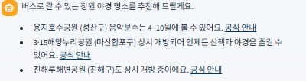
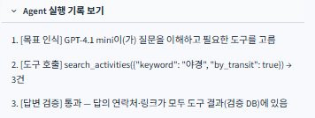
06 실제 시연
한 문장이 실제 안내로 이어집니다
질문 → 생활정보 도구 실행 → 공식 안내 → Agent 실행 기록 확인
실제 답변 · 공식 안내
“이번 주말 버스로 갈 만한
야경 명소 추천해 줘”
01
의도 파악
야경 + 대중교통 조건
02
도구 호출
search_activities
03
검증 기록
답변의 연락처·링크 대조
최종 시연영상 보기 →
약 2분 57초 · Google Drive 재생 링크
화면: 10_PC_물어보기.png 실제 캡처 일부 · 영상: 사용자가 최종 편집한 Drive 파일 연결
06 / 10
Notes:
[자료 근거 및 편집 기준]
첨부 원본이 아닌 Google Drive 완성 영상 오이소창원_시연영상.mp4를 확인. 파일 ID 12tB5gHKi4kWUUbZVOrBeXqE9qgcF3v2Q. ffprobe: duration 177.075011초, 2386×1080, H.264, 30fps. 영상은 변형하지 않았으며 이 PPT에는 외부 재생 링크로 연결(파일 내 임베딩 아님). 네트워크 및 영상 공유 권한은 발표 기기에서 마지막 확인 필요. screenshot: Google Drive 10_PC_물어보기.png의 동일 질문·답변·실행 기록 일부. 앱 화면의 문구나 결과를 다시 그리지 않음.
[출처]
https://github.com/jojunsu98/oiso_changwon/tree/b440e6c1e272f1c88115eb5d6cb75216dea66152/screenshots/after_development/최종완료사진_1005
https://drive.google.com/file/d/1Ts03tBEcNuRRl6s3DfX8BVsltvgVXHm3/view
https://drive.google.com/file/d/12tB5gHKi4kWUUbZVOrBeXqE9qgcF3v2Q/view
https://github.com/jojunsu98/oiso_changwon/blob/b440e6c1e272f1c88115eb5d6cb75216dea66152/src/agent.py
[공통]
혜경 선생님의 용어 수정 메모를 반영했습니다. 스크린샷은 실제 캡처를 비율 유지하여 일부 발췌했습니다. 앱 코드와 원본 자료는 변경하지 않았습니다.

Slide 7
07 검증 결과
자동검사·팀 점검·실사용자 평가로 확인했습니다
반복 점검 기록과 실사용자 평가를 구분해 제시합니다.
127
38
4.75
개
회
/ 5
자동검사 항목 통과
팀 자체 테스트
전체 만족도
정책·일정·저장·답변 검증 등
개선사항 88건 반영
실사용자 4명 · 다시 사용/추천 4/4
12회
자동 시나리오
+
38회
팀 자체
+
4회
실사용자
=
총 54회
127개는 검사 항목 수, 54회는 세 종류의 실행·점검 횟수입니다.
실사용자 문항 평균 4.56/5 · 가장 낮은 항목: 화면 보기 편함 4.25/5
근거: 팀 확정수치 문서 및 테스트 결과 · 실사용자 4명의 초기 평가로, 확대 검증이 필요합니다.
07 / 10
Notes:
[자료 근거 및 편집 기준]
최신 확정값 54회 / 단위·화면 검사127개 / 팀자체38회 및 개선88건 / 실사용자4명 / 전체4.75 문항평균4.56 추천4/4를 사용. 과거 메모83건과 Drive기록87건 대신 최신 확정수치문서88건으로 명시적 갱신. 구 NotebookLM자료의 가혹테스트 및 오기 그래프를 재사용하지 않음. 이 PPT 제작 중 앱 자동검사를 다시 실행하지 않았고 팀 검증 결과를 인용함.
[출처]
https://github.com/jojunsu98/oiso_changwon/blob/b440e6c1e272f1c88115eb5d6cb75216dea66152/handoff/오이소창원_확정수치_인구통계_20261006.md
https://github.com/jojunsu98/oiso_changwon/blob/b440e6c1e272f1c88115eb5d6cb75216dea66152/tests/README.md
https://github.com/jojunsu98/oiso_changwon/blob/b440e6c1e272f1c88115eb5d6cb75216dea66152/tests/user_test/results_20261004/images/user_test_summary.png
[공통]
혜경 선생님의 용어 수정 메모를 반영했습니다. 스크린샷은 실제 캡처를 비율 유지하여 일부 발췌했습니다. 앱 코드와 원본 자료는 변경하지 않았습니다.

Slide 8
08 사용 전후
정보 검색에서, 다음 행동 확인으로
정착 정보를 보여주는 데서 끝내지 않고, 할 일과 공식 확인 경로로 이어집니다.
기존 정보 탐색 방식
오이소창원 이용 흐름
여러 기관의 정보를 각각 검색
→
나의 조건으로 정책 24건 비교
자격·기한을 스스로 확인
→
판정 이유·공식 링크·신청 시점 확인
해야 할 일을 따로 기억
→
할 일·메모 저장 후 이어서 확인
결과 확인 → 공식 신청 경로 → 정착 할 일 → 저장·이어보기
자료: 팀 오이소창원 · GitHub 발표 스크립트 및 제출자료(2026.10.05~06)
08 / 10
Notes:
[자료 근거 및 편집 기준]
GitHub 발표 스크립트 8쪽의 질적 Before/After 비교를 유지. 검색시간 절감률·실제 정착률 상승·청년유출 감소 성과를 측정했다고 주장하지 않음. 저장은 닉네임 기준 체크·메모·진행상태이며 조건정보 저장과 구별. 원본 스크립트의 기대효과 문장을 측정된 성과로 바꾸지 않음.
[출처]
https://github.com/jojunsu98/oiso_changwon/blob/b440e6c1e272f1c88115eb5d6cb75216dea66152/deliverables/presentation/ppt/오이소창원_발표자료_스크립트_20261005.md
https://github.com/jojunsu98/oiso_changwon/blob/b440e6c1e272f1c88115eb5d6cb75216dea66152/src/progress_manager.py
Drive: 오이소창원_UXUI_오류수정_검증_최종기록_20261005.md
[공통]
혜경 선생님의 용어 수정 메모를 반영했습니다. 스크린샷은 실제 캡처를 비율 유지하여 일부 발췌했습니다. 앱 코드와 원본 자료는 변경하지 않았습니다.

Slide 9
09 안전·한계
안내 범위를 지키고, 부족한 부분은 명확히 합니다
최종 자격 판단이나 민원 처리를 대신하지 않는 정착 안내 서비스입니다.
현재 적용한 안전·오류 대응
현장 적용 전 보완할 점
정책 자격
자료 최신화
공고 조건으로 판정하되 최종 자격은 기관 확인
공고·장소 정보 변경 시 재확인
질문·답변
운영 안정성
긴급 안내 우선, 연락처·링크 대조
저장 지속성·알림 발송 안정성 보완
정보 수집
검증 확대
기본 이용은 실명·전화번호 없이
이메일 알림은 별도 동의
전입 청년과 기관 담당자 대상으로
사용성·운영 검증 확대
자료: 팀 오이소창원 · GitHub 발표 스크립트 및 제출자료(2026.10.05~06)
09 / 10
Notes:
[자료 근거 및 편집 기준]
스크립트 9쪽의 정책 현재성·저장/알림 안정성·소규모 표본 한계를 유지. 첨부 메모 및 코드의 안전 우선과 링크·연락처 대조를 구분. 이메일 동의 직후 즉시파기 문구는 사용하지 않음. API키·개인 DB·실제 이메일 주소는 이 발표자료에 포함하지 않음. 자료에 근거 없는 보안보장·상담직접연결·민원대행은 추가하지 않음.
[출처]
https://github.com/jojunsu98/oiso_changwon/blob/b440e6c1e272f1c88115eb5d6cb75216dea66152/deliverables/presentation/ppt/오이소창원_발표자료_스크립트_20261005.md
https://github.com/jojunsu98/oiso_changwon/blob/b440e6c1e272f1c88115eb5d6cb75216dea66152/src/agent.py
첨부 용어 수정 메모 3항·8항·11항
[공통]
혜경 선생님의 용어 수정 메모를 반영했습니다. 스크린샷은 실제 캡처를 비율 유지하여 일부 발췌했습니다. 앱 코드와 원본 자료는 변경하지 않았습니다.

Slide 10
10 발전계획
창원에서 검증하고, 경남으로
지자체 도입·운영(B2G)을 목표로, 지역별 데이터와 운영 조건을 검토합니다.
01
현장 검증 확대
전입 청년 · 기관 담당자 대상
02
운영 안정화
정책 최신화 · 저장 · 선택형 알림
03
지역 확장 검토
지역별 조건·데이터 검토 후 적용
오이소창원 체험하기
GitHub 소스·검증자료
창원에서 너의 내일을 응원해!
자료: 팀 오이소창원 · GitHub 발표 스크립트 및 제출자료(2026.10.05~06)
10 / 10
Notes:
[자료 근거 및 편집 기준]
확대 검증·공공데이터 연계·운영 안정성·경남 시군 확산을 향후계획으로 표현. 데이터 교체만으로 즉시 적용하거나 도입이 확정되었다고 주장하지 않음. QR은 팀 기존 편집형 PPT의 실제 QR자산을 재사용하고 OpenCV로 APP 주소와 일치함을 검증. 앱 접속/외부 공유권한은 발표기기에서 최종 확인할 대상.
[출처]
https://github.com/jojunsu98/oiso_changwon/blob/b440e6c1e272f1c88115eb5d6cb75216dea66152/deliverables/presentation/ppt/오이소창원_발표자료_스크립트_20261005.md
https://oisochangwon-4fuybothxlr78qnnaappqv.streamlit.app/
https://github.com/jojunsu98/oiso_changwon
[공통]
혜경 선생님의 용어 수정 메모를 반영했습니다. 스크린샷은 실제 캡처를 비율 유지하여 일부 발췌했습니다. 앱 코드와 원본 자료는 변경하지 않았습니다.

